Slide 1

Волшебная соль
Подготовила воспитатель
Волкова О.М.

Slide 2
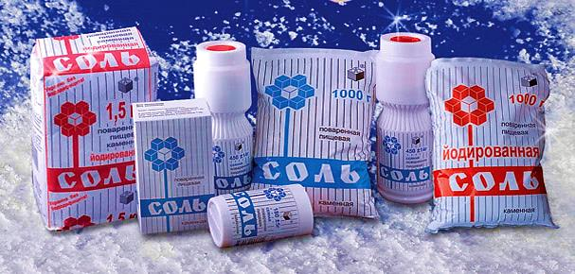
На столе стоит всегда,
Внешне белая она.
И на вкус невкусна,
Но в пищу каждому нужна.
Что же это?

Slide 3
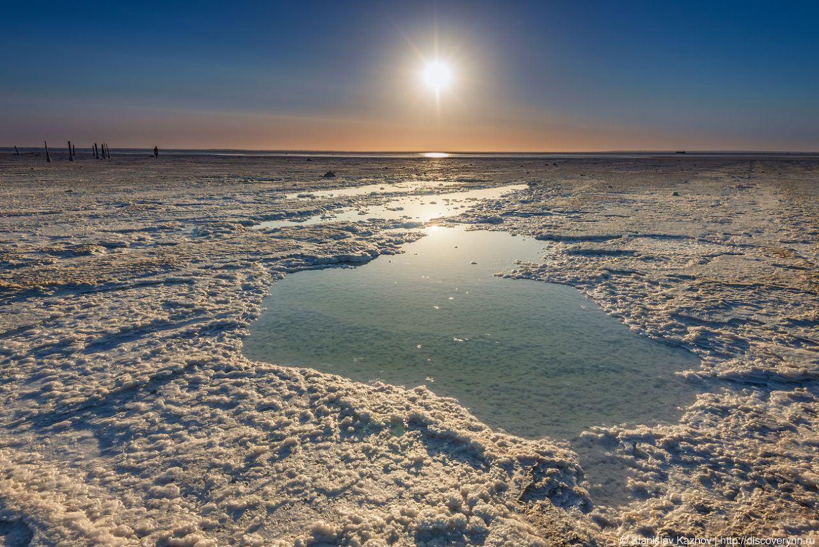
Поваренная соль
Добывают поваренную соль из соляных озер. В России много соляных озёр. Самое большое озеро – Баскунчак. На дне озера лежат огромные запасы соли. Вода в озере очень солёная.

Slide 4
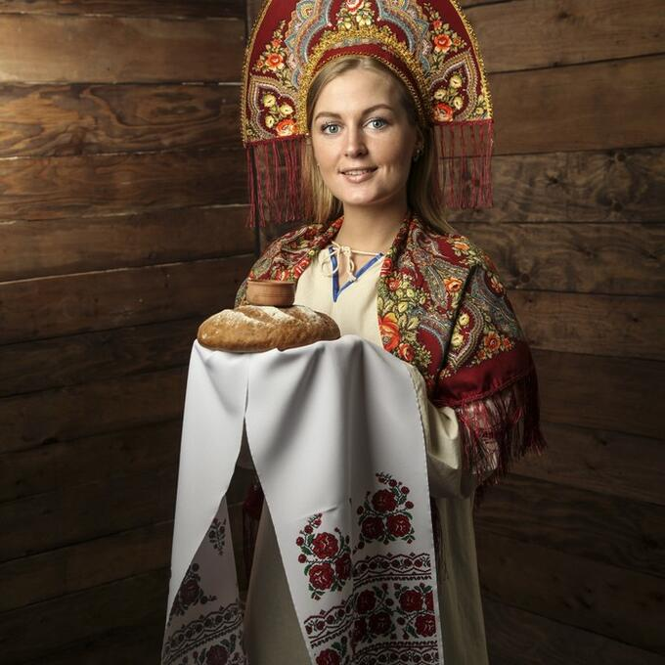
«Хлеб – соль» – так встречали на Руси гостей.
Это пожелание добра.
Соль – это символ дружбы, а беречь хлеб и соль, значит, дружить. От сюда и народная примета – рассыпал соль – к ссоре.

Slide 5
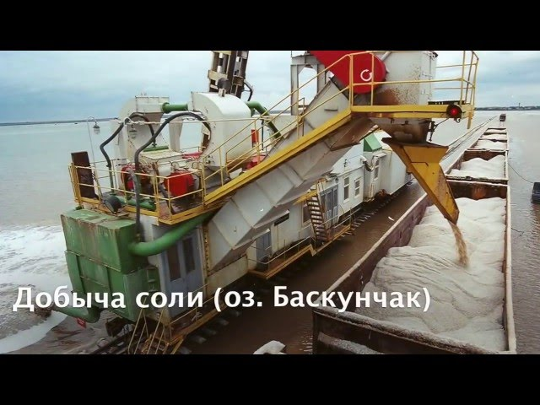
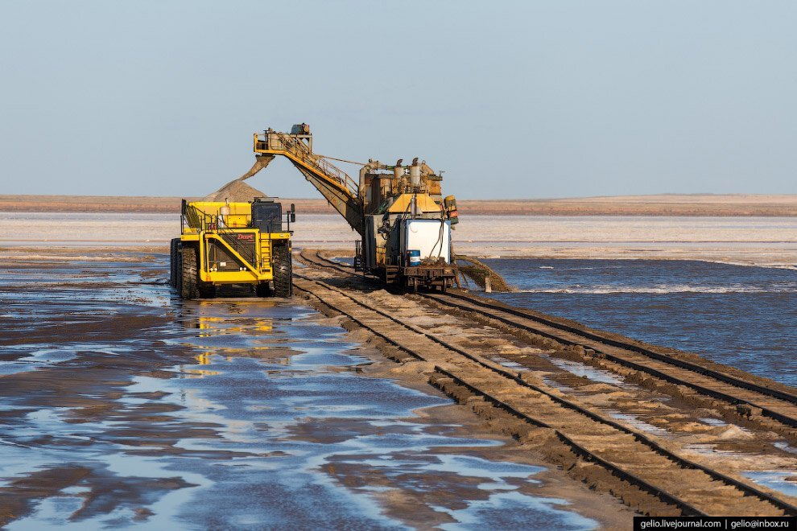
В наше время соль добывают с помощью соледобывающего комбайна

Slide 6
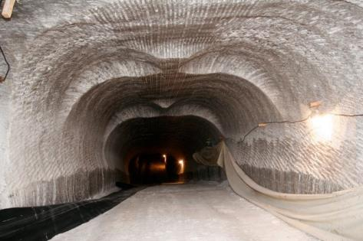
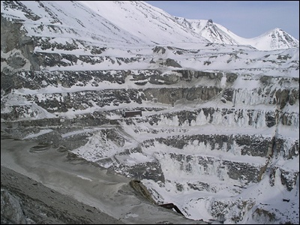
Каменную соль добывают в глубоких рудниках. Как она туда попала?
Все очень просто - месторождение каменной соли находят высоко в горах. В древности на месте этих гор был океан.

Slide 7
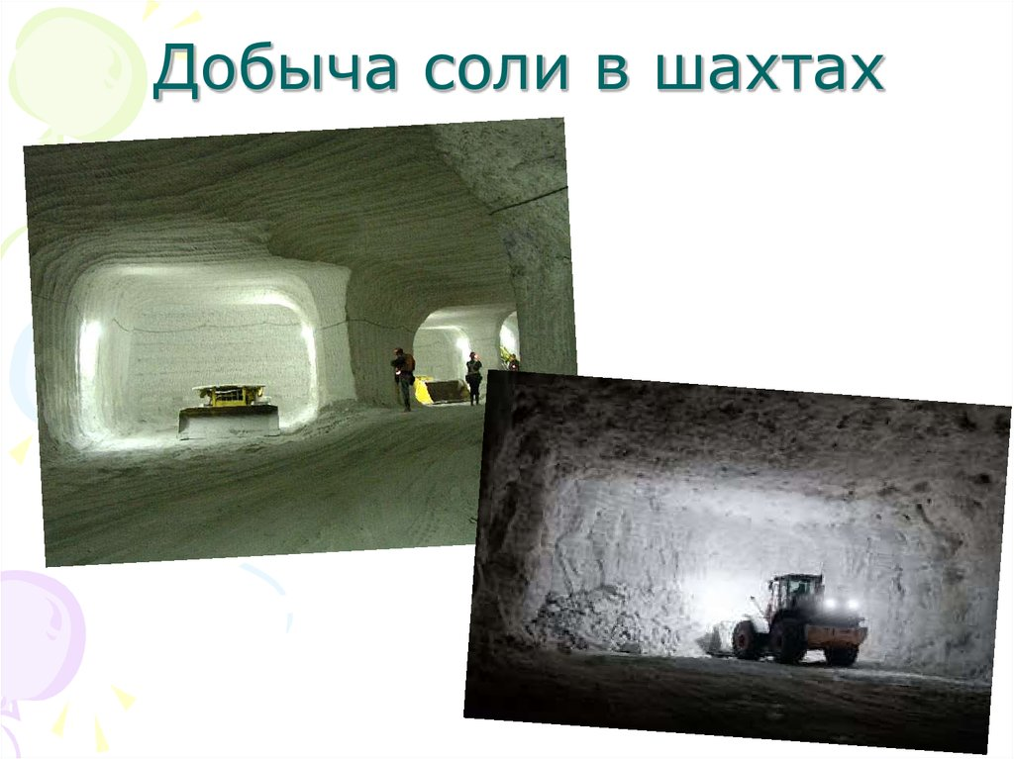

Slide 8
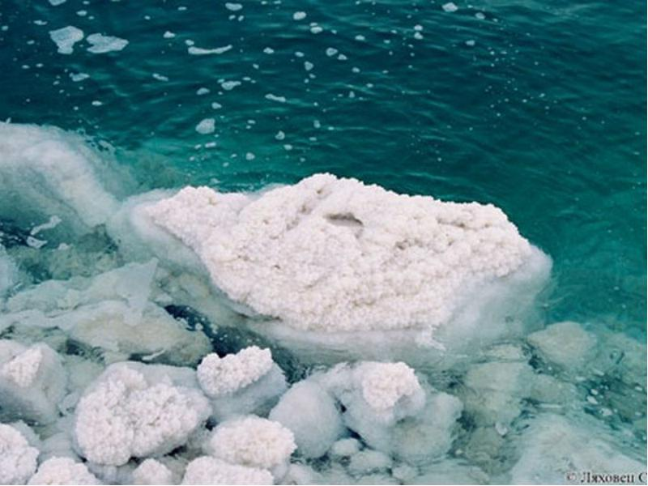
Морская вода тоже соленая и из нее добывают соль.

Slide 9
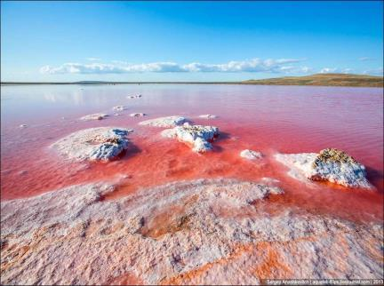
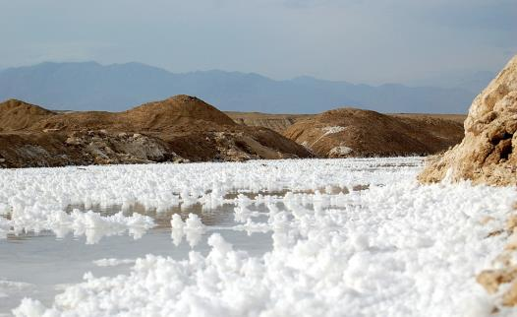
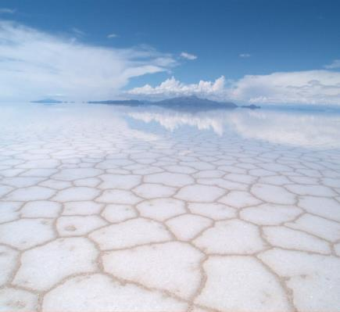
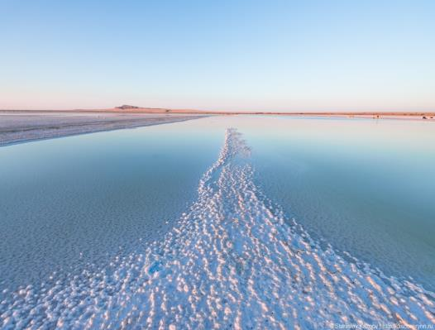

Slide 10
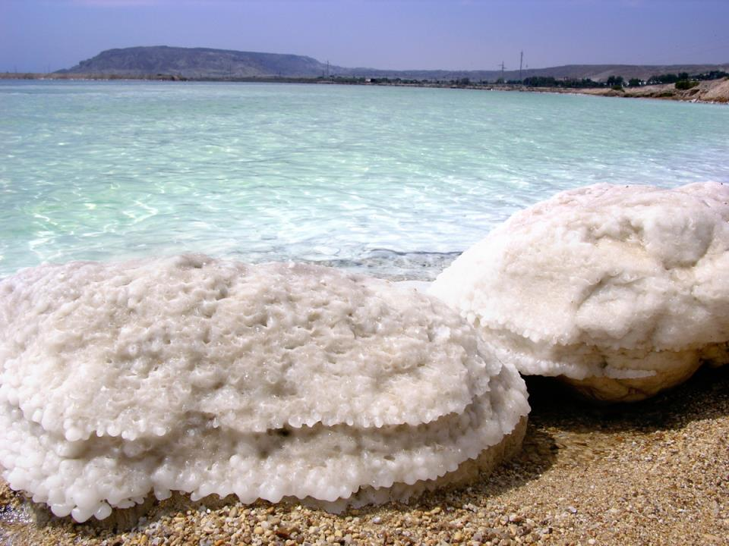
Соляные камни на берегу моря.

Slide 11
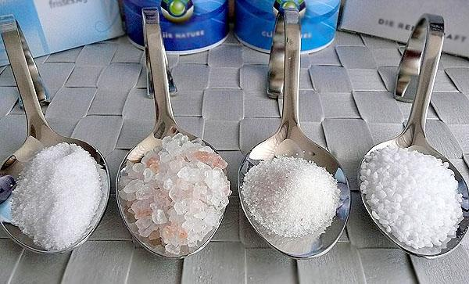
Какие виды соли бывают?
На самом деле соль природного происхождения имеет сероватый оттенок.
Есть соль неочищенная (каменная) и очищенная (поваренная), а также крупная и мелкая.
Морская соль - добывается путем выпаривания морской воды.

Slide 12
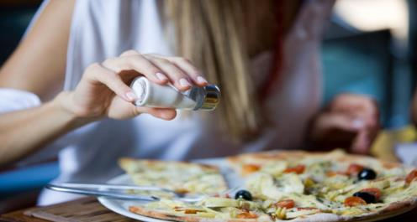
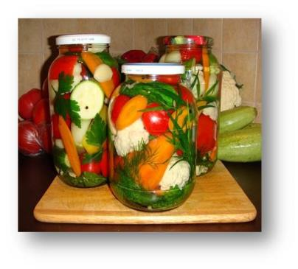
Где используется поваренная соль?
При приготовлении пищи,
при засолке овощей.

Slide 13
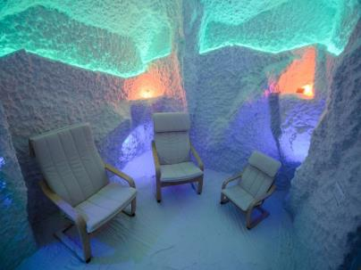
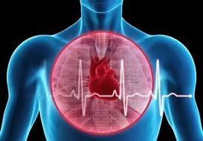
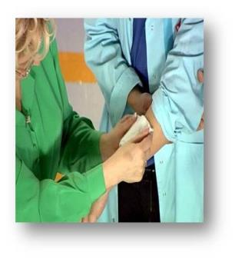
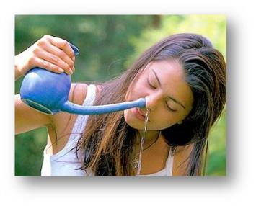
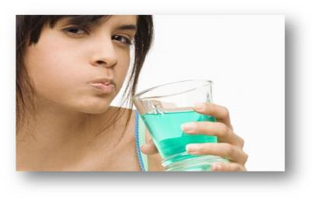
Где используют морскую соль?

Slide 14
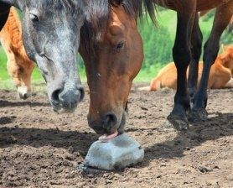
Свойства соли?
Соль- за полезные свойства называют «Белым золотом». Целебные свойства соли были известны в древности. Соль может быть использована и в составе косметического средства, и как моющее средство. Она может помочь вам при стирке, устранить неприятные запахи и засоры в трубах и многое другое. Наибольшее распространение соль техническая получила как довольно эффективное орудие борьбы с обледенением дорог в зимний период. Соль полезна и жизненно необходима не только для людей, но и для животных. Животным дают соль, которой нет в траве и сене.

Slide 15


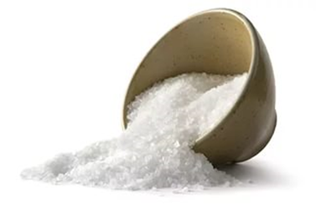


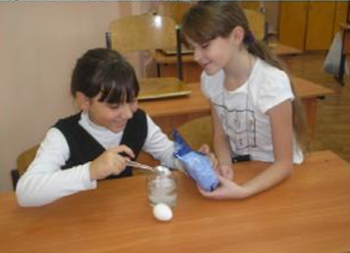
Правила поведения в лаборатории.
1. Не трогать руками глаза.
2. Соблюдать тишину
4. Сначала посмотри, а потом повтори
5- Выполнил и положи на место

Slide 16
Опыт №1. «Из чего состоит соль?»
Опыт №2. «Соль хрустит»
Опыт №3. «Поглощение воды солью»
Опыт №4. «Растворение соли в воде»

Slide 17
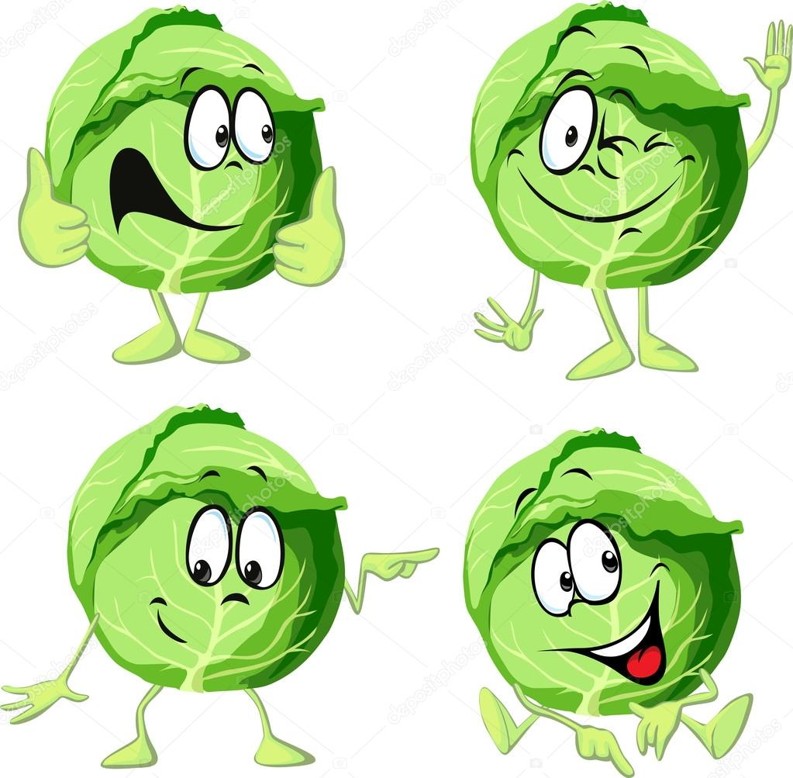
Физминутка
«Засолка капусты»
Мы капусту рубим, рубим,
Мы морковку трём, трём,
Мы капусту солим, солим,
Мы капусту жмём, жмём.
Резкие движения прямыми кистями вверх и вниз.
Трём кулаком о кулак.
Движение пальцев, имитирующее посыпание солью.
Интенсивно сжимаем пальцы обеих рук в кулаки.

Slide 18


Снежинка

Slide 19

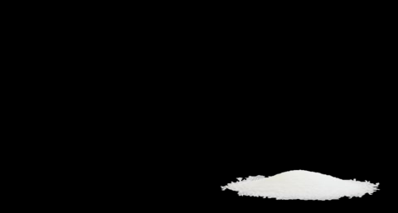
Спасибо за внимание!!!

